Slide 1
OPEN SOURCE BLOCKCHAIN
Desarrollo de Tecnologías Emergentes T1-TG2
Alejandro Díaz Moreno (Coordinador)
Daniel Ortega Expósito
Daniela Guzmán Pisfil
María Castro Vaquerizo
Paula Hernández Jordá

Slide 2
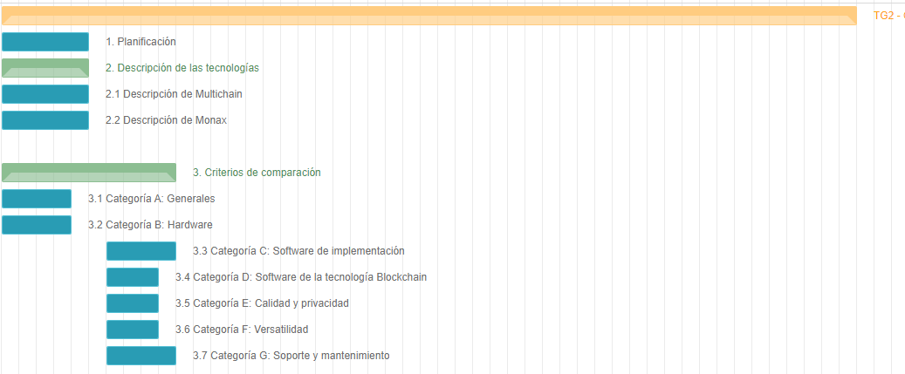
Planificación [https://app.ganttpro.com/#!/app/home]

Slide 3
Descripción de LAS tecnologías

Slide 4

MULtichain [completar]
MultiChain es un software de acceso gratuito que permite la creación y puesta en marcha de aplicaciones BlockChain
Características:
Rápida puesta en marcha
Facilidad de creación y conexión
Control del acceso
Personalización de la aplicación
Seguridad flexible

Slide 5

Monax[completar]
MONAX es un software libre de código abierto para construir, enviar y ejecutar aplicaciones basadas en BlockChain para ecosistemas de negocios.
Características:
Diseñada para soportar múltiples nodos conectados a múltiples redes de BlockChain
Permite construir BlockChain de uso exclusivamente corporativo
Permite la configuración de los tokens asociados y dotarles de valor económico
Mecanismo de consenso: Tendermint
Protocolo: Proof of Stake

Slide 6
Criterios de comparación

Slide 7
generales
PRECIO
Coste monetario de la adquisición de la tecnología.
Tipo de valor: Numérico (€)
TAMAÑO
Tamaño de la tecnología
Tipo de valor: Numérico (MB)

Slide 8
generales
SECTOR
Sector y mercado al que va dirigido el producto o servicio.
Tipo de valor: Texto libre
COMODIDAD DE DESARROLLO
Facilidad en la implementación
Tipo de valor: Escala (1-5)
PRECIO DE FORMACIÓN
Coste monetario de la adquisición de la formación necesaria para implementar de manera óptima la tecnología.
Tipo de valor: Numérico (€)

Slide 9
HARDWARE
MEMORIA RAM
Cantidad de memoria necesario para implementar la solución.
Tipo de valor: Numérico (MB)
ALMACENAMIENTO EXTERNO
Espacio mínimo necesario en el ordenador para poder implementar la tecnología.
Tipo de valor: Numérico (MB)

Slide 10
SOFTWARE DE IMPLEMENTACIÓN
SISTEMAS OPERATIVOS
Sistemas operativos que se pueden utilizar para implementar la plataforma.
Tipo de valor: Texto libre
LENGUAJE DE PROGRAMACIÓN
Necesidad de programación para implementar la plataforma.
Tipo de valor: Booleano (Si/No)

Slide 11
SOFTWARE DE LA TECNOLOGÍA BLOCKCHAIN
CAPACIDAD DE TRANSACCIÓN
Cantidad de datos que se pueden almacenar por cada una de las transacciones.
Tipo de valor: Numérico (MB)
VERSIONES
Cantidad de versiones existentes del producto.
Tipo de valor: Numérico.
MECANISMO DE CONSENSO
Mecanismo que utiliza la propia tecnología para crear un consenso entre los mineros en caso de que dos de los bloques apunten al mismo bloque precedente.
Tipo de valor: Texto libre

Slide 12
SOFTWARE DE LA TECNOLOGÍA BLOCKCHAIN
PROTOCOLO
Tipo de protocolo utilizado por la tecnología en la validación.
Tipo de valor: Texto libre
TIEMPO DE CONFIRMACIÓN
Tiempo que tarda la tecnología en confirmar cada una de las transacciones.
Tipo de valor: Numérico
MADUREZ
Existencia de una mayor modificación de cambios corrigiendo los fallos.
Tipo de valor: Escala de 1-5

Slide 13
CALIDAD Y PRIVACIDAD
FIABILIDAD
Confianza en las empresas desarrolladoras de estas tecnologías.
Tipo de valor: Booleano (Si/No)
PRIVACIDAD
Si se permite la visibilidad de transacciones a todo el público o no.
Tipo de valor: Booleano (Si/No)
TAMAÑO DE COMUNIDAD Y RESPALDO
Se tiene en cuenta el valor de la empresa y el volumen de esta que utiliza la tecnología en cuestión.
Tipo de valor: Escala (1-5)

Slide 14
VERSATILIDAD
LENGUAJE DE PROGRAMACIÓN
Compatibilidad entre varios lenguajes de programación.
Tipo de valor: Booleano (Si/No)
USOS
Cantidad de aplicaciones que se podrían desarrollar con la tecnología.
Tipo de valor: Escala (1-5)
CARÁCTER PRIVADO/PÚBLICO
Posibilidad de colaboración con otras redes BlockChain.
Tipo de valor: Texto libre.

Slide 15
SOPORTE Y MANTENIMIENTO
MANTENIMIENTO
Si la empresa desarrolladora ofrece mantenimiento adicional al adquirir la tecnología.
Tipo de valor: Booleano (SI/NO).
SOPORTE/FORMACIÓN
Si la empresa desarrolladora ofrece soporte o cursos de formación adicionales para el uso de la tecnología al adquirirla.
Tipo de valor: Booleano (SI/NO)

Slide 16
Evaluación de los criterios por tecnología

Slide 17
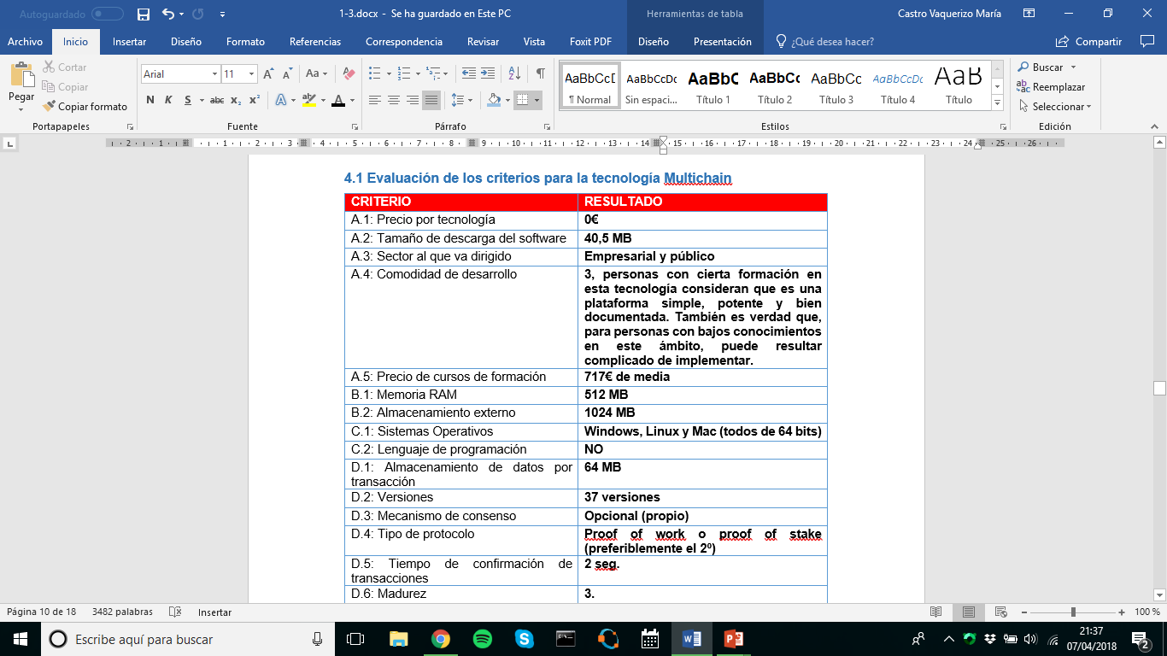
Evaluación de los criterios para mUltichain I
Criterio A - Generales

Slide 18
Evaluación de los criterios para multichain II
Criterio B - Hardware
Criterio C - Software de implementación

Slide 19
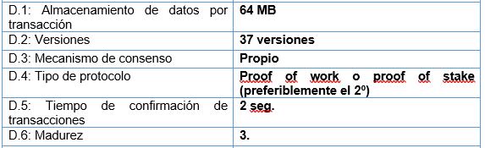
Evaluación de los criterios para mUltichain iii
Criterio D – Software de la tecnología BlockChain

Slide 20
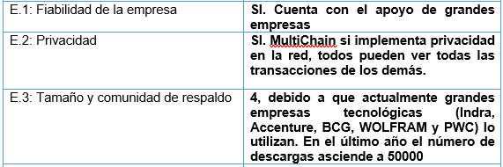
Evaluación de los criterios para mUltichain IV
Criterio E - Calidad y privacidad

Slide 21
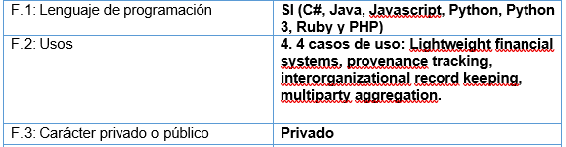
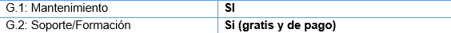
Evaluación de los criterios para mUltichain v
Criterio F - Versatilidad
Criterio G - Soporte y mantenimiento

Slide 22
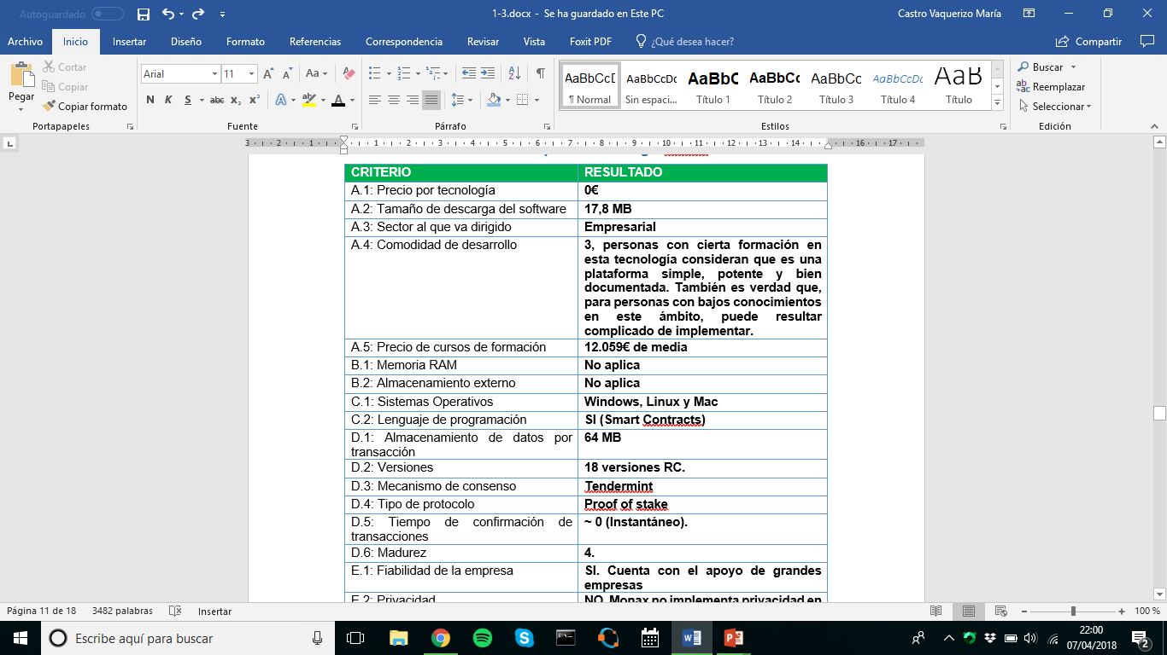
Evaluación de los criterios para monax I
Criterio A - Generales

Slide 23
Evaluación de los criterios para monax II
Criterio B - Hardware
Criterio C - Software de implementación

Slide 24
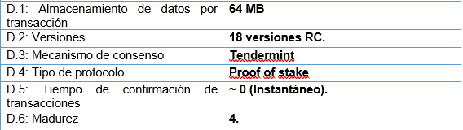
Evaluación de los criterios para mUltichain iii
Criterio D – Software de la tecnología BlockChain

Slide 25
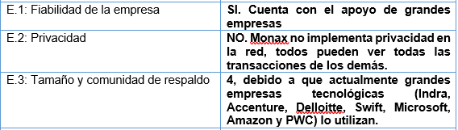
Evaluación de los criterios para mUltichain IV
Criterio E - Calidad y privacidad

Slide 26
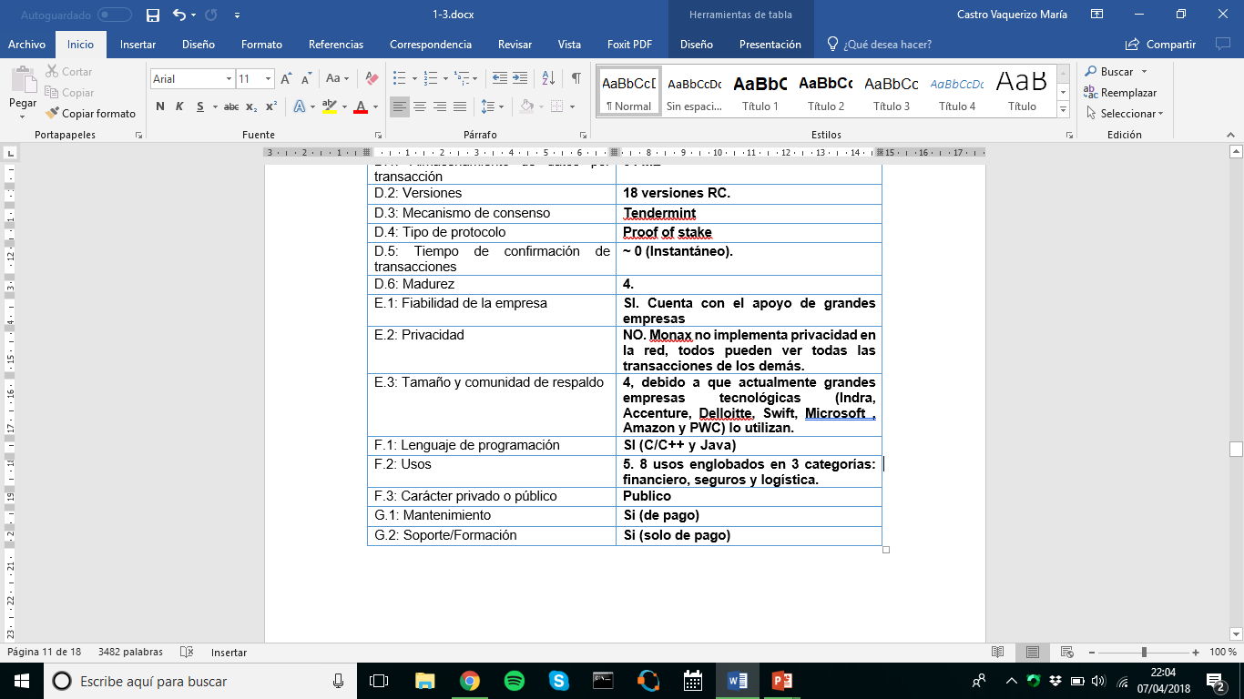
Evaluación de los criterios para monax v
Criterio F - Versatilidad
Criterio G - Soporte y mantenimiento

Slide 27
Comparación de las tecnologías

Slide 28
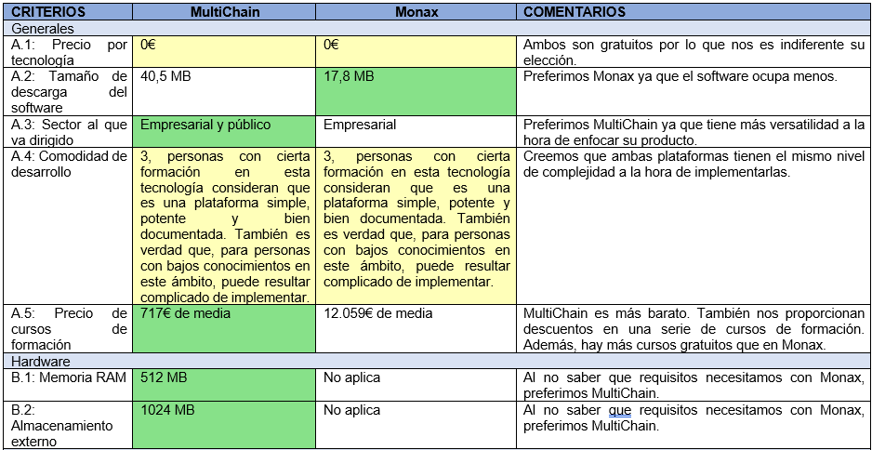
Tabla resumen i

Slide 29
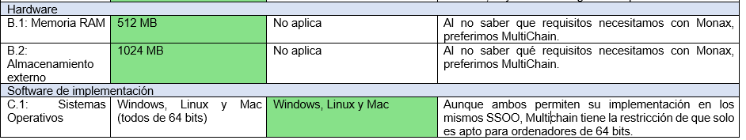
Tabla resumen ii

Slide 30
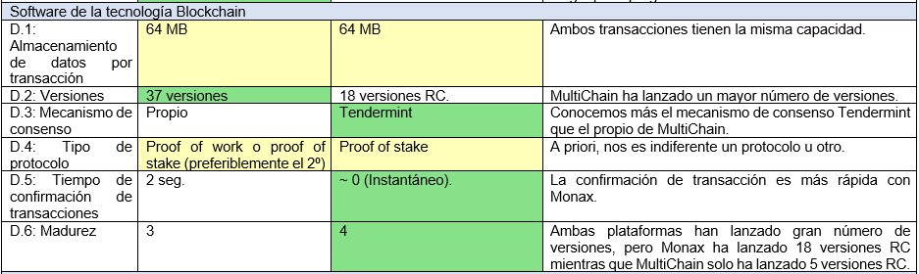
Tabla resumen iii

Slide 31
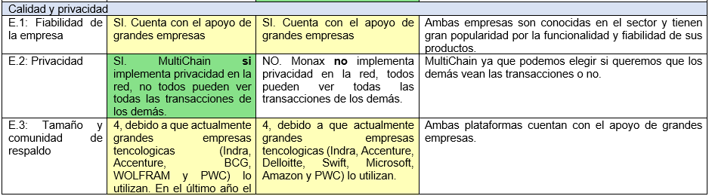
Tabla resumen vi

Slide 32
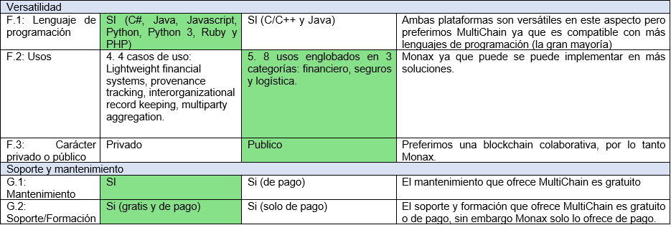
Tabla resumen v

Slide 33
recomendaciones

Slide 34

Gestión de nómina
La situación ideada ha sido la creación de una nómina con un contrato inteligente (smart contract).
Se ingresará el día 1 de cada mes la nómina en la cuenta del cliente sin intermediarios.
El contrato deberá detectar variaciones en el pago como dietas, horas extra o incluso sanciones económicas.
La idea es que la empresa que posee el blockchain pueda prescindir de tener un banco.

Slide 35
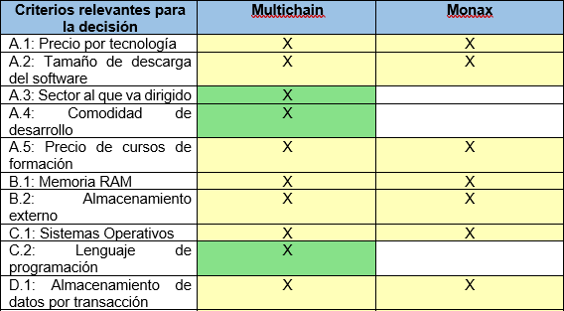
Tabla resumen i

Slide 36
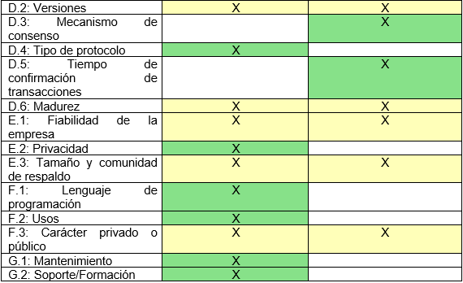
Tabla resumen ii

Slide 37

Elección para la gestión de nómina

Slide 38

Sistema de votación
La situación ideada ha sido la creación de un sistema de votación que proporcione un nivel óptimo de privacidad y funcionalidad a través del blockchain.
Según vayan llegando transacciones (votos) se irá realizando el escrutinio por los “mineros”.
Tras la validación de la transacción, esta se unirá a la cadena de bloques.
La idea es prescindir de colegios electorales y mejorar la privacidad y seguridad del sistema de votación.

Slide 39
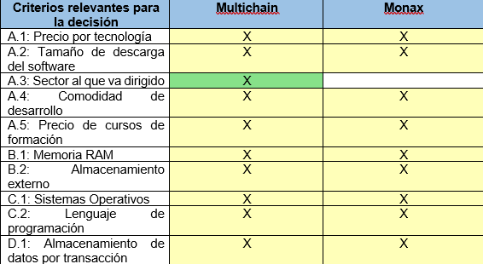
Tabla resumen i

Slide 40
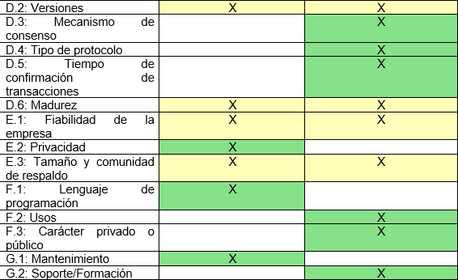
Tabla resumen ii

Slide 41
Elección para el sistema de votación

Slide 42
conclusión

Slide 43
conclusión
Podemos llegar a la conclusión de que ambas tecnologías son eficaces, pero cada una tiene distintos puntos fuertes y débiles. Ambas son gratuitas y no podemos afirmar que una sea mejor que otra.
En definitiva se utilizaría una de estas dos tecnologías en función de su adaptación al proyecto que se quisiera realizar.

